Slide 1

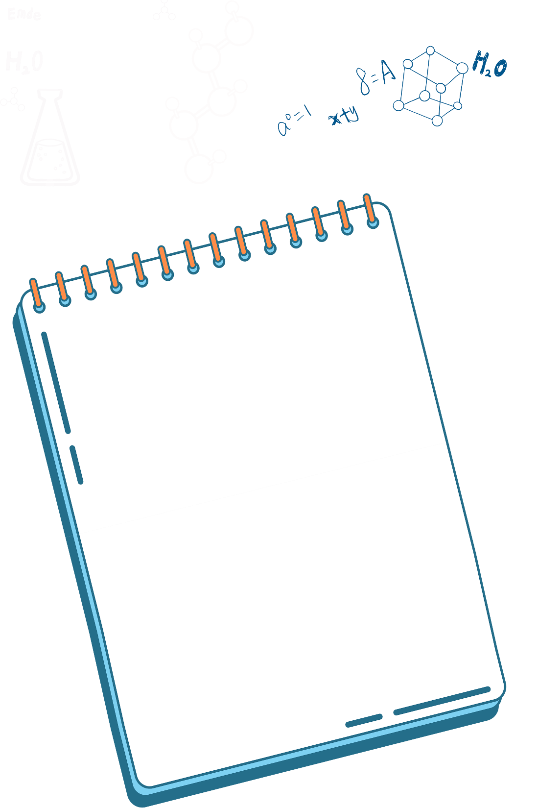



Khởi động

Slide 2


Em đã bao giờ tự tay làm một thứ đồ chơi nào chưa?

Slide 3
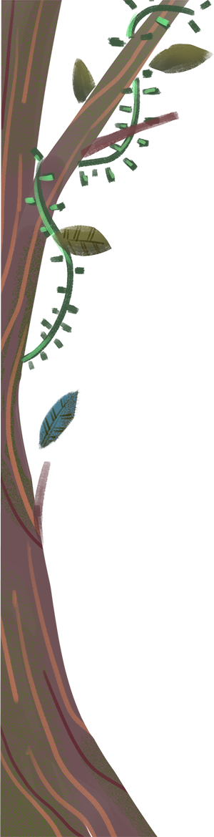


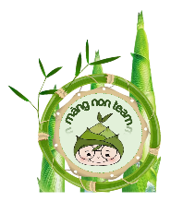




Slide 4







Nắm được cấu trúc của bài viết hướng dẫn thực hiện một công việc.
Biết đọc bài viết hướng dẫn cách làm một đồ chơi đơn giản và làm đồ chơi đó.

Slide 5
Khám phá

Slide 6

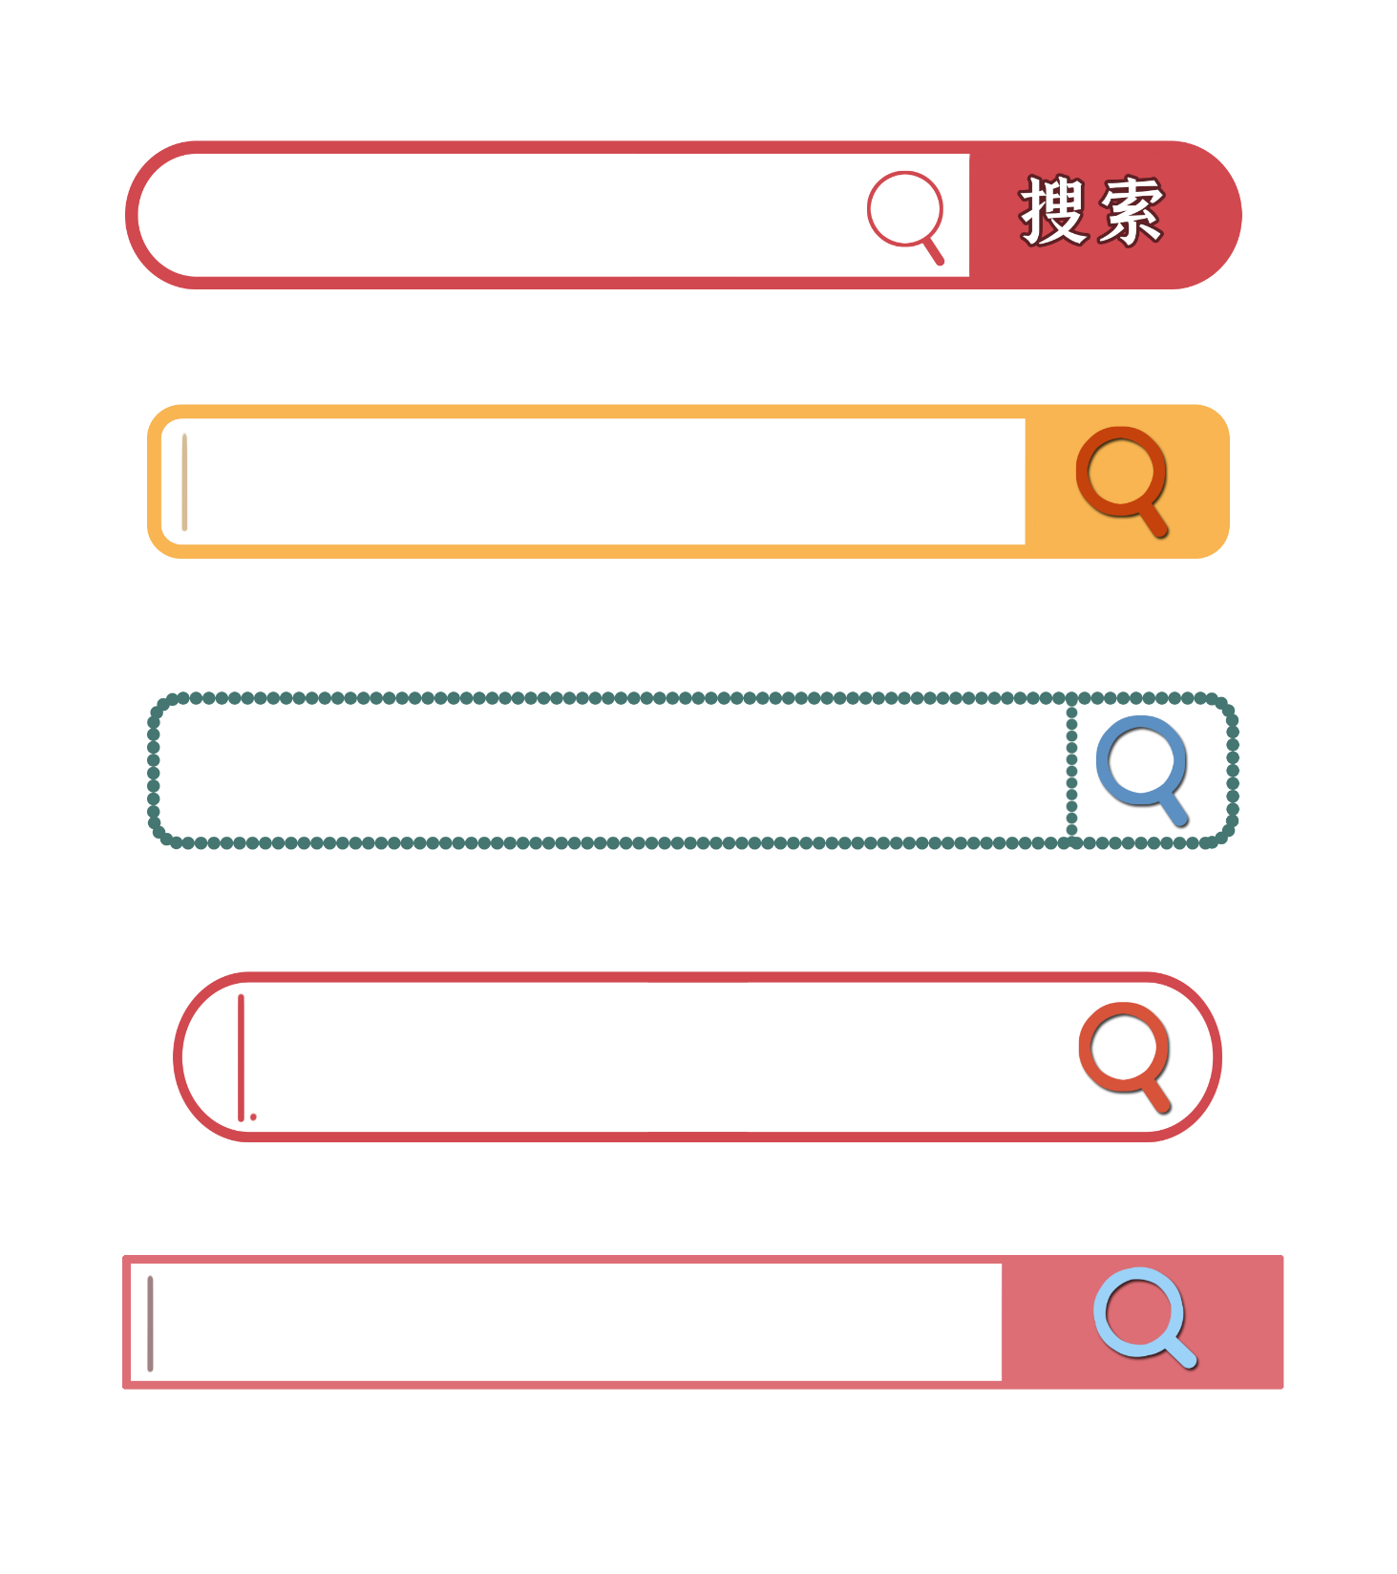
1. Đọc bài hướng dẫn dưới đây
và thực hiện yêu cầu.
CÁCH LÀM MỘT CHÚ NGHÉ Ọ BẰNG LÁ
Làm đồ chơi rất vui các bạn ạ, nhất là những đồ chơi xinh xắn, đơn giản. Tớ hướng dẫn các bạn cách làm một chú nghé ọ bằng lá nhé.

Slide 7
Chuẩn bị
- Một chiếc là to bằng bàn tay
(ví dụ lá mít).
- Hai sợi dây cước nhỏ (có thể tước dọc lớp vỏ ngoài của một cành cây nhỏ để làm dây).
-Bạn có thể chuẩn bị kéo hoặc dùng tay để tước lá.

Slide 8
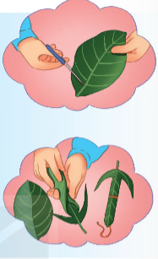
Hướng dẫn thực hiện
Bước 1: Dùng kéo cắt (hoặc dùng tay xé hai đường chéo theo gần là để tạo thành hai chiếc sừng.
Bước 2: Cuộn phần lá hai bên lại thành hình tròn để tạo bụng nghề. Buộc một sợi dây quanh cuộn lá để không bị bung ra. Sau đó dùng sợi dây còn lại buộc vào cuống lá, dùng dây qua bụng để kéo, tạo chuyển động cho đầu nghé.

Slide 9
Thế là chú nghé ọ đáng yêu đã sẵn sàng chơi với chúng mình rồi. Khi chơi, chúng mình chỉ cần cầm chiếc dây giựt nhẹ để đầu nghé ngúc ngoắc lên xuống, giống như đang lắc lư vậy. Các bạn làm thử xem nào.

Slide 10

a. Bài viết hướng dẫn thực hiện công việc gì?
b) Phần chuẩn bị gồm những nội dung nào?
c) Phần hướng dẫn thực hiện gồm mấy bước? Nêu nội dung của mỗi bước.

Slide 11

a. Bài viết hướng dẫn thực hiện công việc gì?
Bài viết hướng dẫn thực hiện cách làm một chú nghé ọ bằng lá.
b) Phần chuẩn bị gồm những nội dung nào?
Một chiếc lá to bằng bàn tay, hai sợi dây cước nhỏ, kéo hoặc dùng tay để tước lá.

Slide 12
c) Phần hướng dẫn thực hiện gồm mấy bước? Nêu nội dung của mỗi bước.
Phần hướng dẫn thực hiện gồm 2 bước:
Bước 1: Dùng kéo cắt (hoặc dùng tay xé) hai đường chéo theo gân lá để tạo thành hai chiếc sừng.
Bước 2: Cuộn phần lá hai bên lại thành hình tròn để tạo bụng nghé. Buộc một sợi dây quanh cuộn lá để không bị bung ra. Sau đó dùng sợi dây còn lại buộc vào cuống lá luồn dây qua bụng để kéo, tạo chuyển động cho đầu nghé.

Slide 13
2.Trao đổi những điểm cần lưu ý khi viết bài hướng dẫn thực hiện một công việc.
Cấu trúc viết.
Cách trình bày
Cách dùng từ, đặt câu
Bài viết hướng dẫn thực hiện một công việc
thường gồm 2 phần:
Phần chuẩn bị: Nêu những vật liệu hoặc dụng cụ thực hiện công việc.
Phần hướng dẫn thực hiện: Nêu các bước thực hiện công việc.

Slide 14
Ghi nhớ
Bài viết hướng dẫn thực hiện một công việc
thường gồm 2 phần:
Phần chuẩn bị: Nêu những vật liệu hoặc dụng cụ thực hiện công việc.
Phần hướng dẫn thực hiện: Nêu các bước thực hiện công việc.

Slide 15

Tìm đọc bài viết hướng dẫn cách làm một đồ chơi đơn giản và cùng người thân làm đồ chơi đó.

Slide 16



